Slide 1
Къовсам «Сан деган илли – сан ненан мотт»
«ГУЬМСАН МУНИЦИПАЛЬНИ К1ОШТАН ШКОЛАЛ ХЬАЛХАРА ДЕШАРАН УРХАЛЛА»
Муниципальни бюджетни школал хьалхара дешаран учреждени
«Гуьмсан муниципальни к1оштан Гуьмсе-г1алин
«Берийн беш № 11 «Нана»
кхетош-кхиорхо: Селимбаева Хедижат
Магамедовна

Slide 2
«Бекалахь, ненан мотт!»,
«Нохчийн Республикин Машаран де»
«Нохчийн сийлахь йо1»
«Марша ба хьо, Рамадан!»
деза денош, цхьанакхетарш
«Вицлур вац сийлахь къонах-Ахьмад-Хьаьжа»
«Мехк-да-къоман дозалла!»
«Йахалахь, Нохчийчоь!»
«Нохчийн зуда-къоман байракх»

Slide 3
«Хьаша ларар»
«Йовлакх кхоссар»
«Воккхачуьн лерам бар»
Сурт х1оттор
«Нохчийн къоман кхача»
«Бабий белхи»
«Шовдана йисте йахар»
«Ненан сатийсам»

Slide 4
«Аганан йиш»

Slide 5
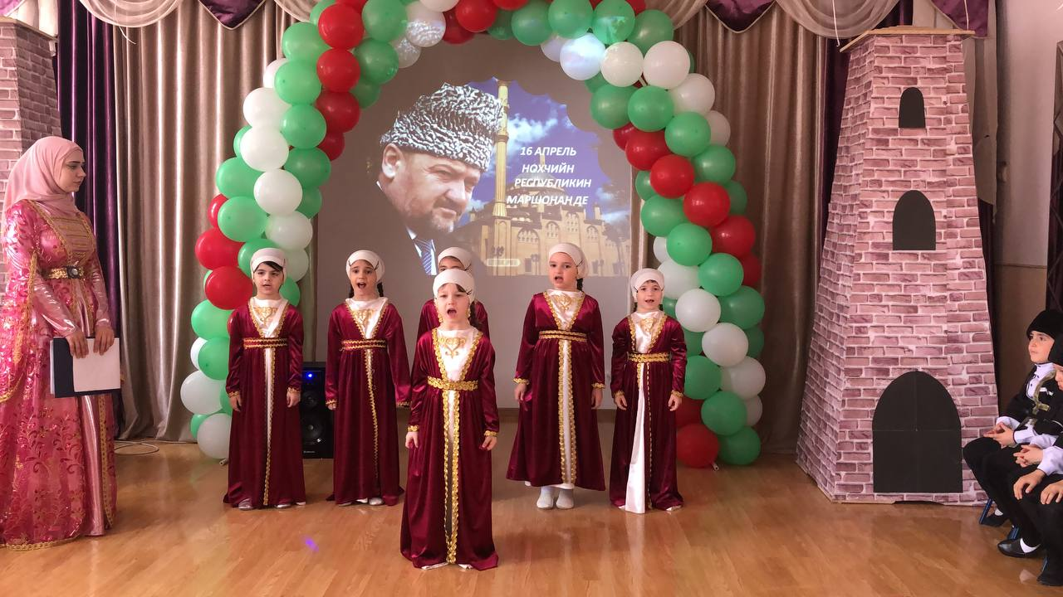
Берийн Даймахке, шайн къоме безам кхиабо тайп- тайпанчу 1аморан белхийн кепашца. Кхочушйо занятеш : «Сан- Даймохк Нохчийчоь», «Дайн ламасташ», «Керла шо-вайн г1алахь». Байташ 1амайо. Туьйранаш доьшу. Х1оттабо суртийн гайтам. Дуьйладаларш хуьлу нохчийн маттахь. Презентациш гойту «Нохчийн мотт бийца», «Вайн къоман духарш». Къамел до: «Даймохк-уггаре хьоме бу», «Ненан мотт-къоман йуьхь».

Slide 6
«Гали чу когаш а боьхкина вадар»
«Кхокхех ловзар»
каде ловзарш
«Байракх йаккхар»
«Мушца д1атакхавар»
«Хьаша ларвар»

Slide 7
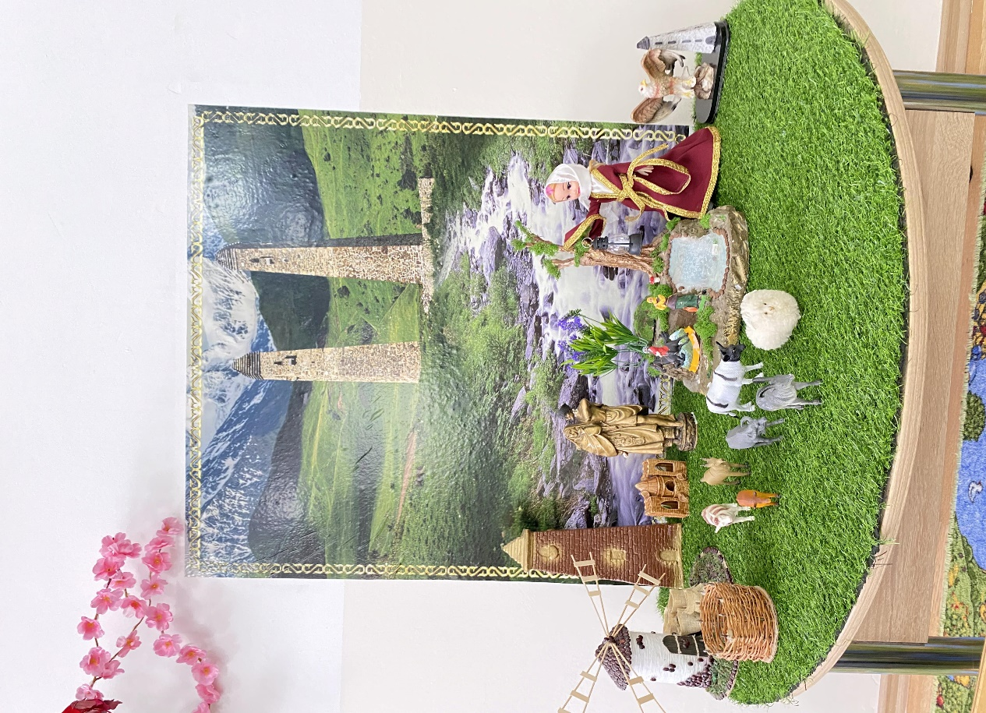
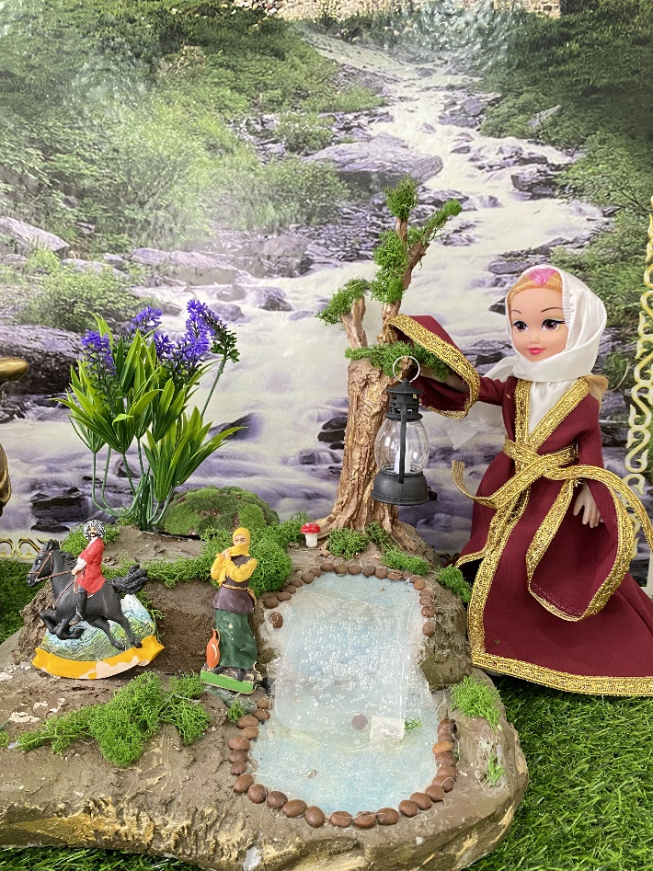
Къоман маь1иг
«Сан Нохчийчоь», «1аморан г1о-1амат».

Slide 8
Къовсамаш
«Зевне аз»
«Халкъан хелхар»
«Сий жима волуш дуьйна ларде»
«Даимана тхан дегнаш чохь»
«Хелхаран гу-о»

Slide 9
Белхан чулацаман автор: кхетош-кхиорхо Селимбаева Х.М.
Деза денош: «Бекалахь, ненан мотт!», «Нохчийн Республикин Машаран де», «Нохчийн сийлахь йо1», «Марша ба хьо, Рамадан!», «Вицлур вац сийлахь къонах-Ахьмад-Хьаьжа», «Йахалахь, Нохчийчоь!», «Нохчийн зуда-къоман байракх», «Мехк-да-къоман дозалла!»
Занятеш: «Сан- Даймохк Нохчийчоь», «Дайн ламасташ», «Керла шо-вайн г1алахь».
Презентациш: «Нохчийн мотт бийца», «Вайн къоман духарш».
Къамел: «Даймохк-уггаре хьоме бу», «Ненан мотт-къоман йуьхь», «Берийн Даймахке, нохчийн матте, халкъе безам кхиор».
Буклеташ: «Маьрша дахар Нохчийн Махкахь», «Нохчийн мотт».
Г1уллакхан ловзарш: «Мотт бу-къам ду, мотт бац-къам дац», «Бовза, беза ненан мотт»
Мастер-класс: «Халкъан каде ловзарш», «Нохчийн Республикин байракх».

Slide 10
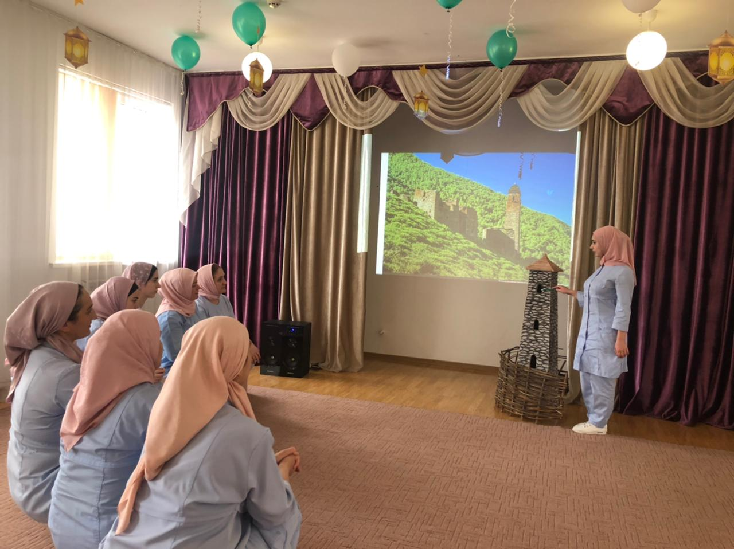
Кхетош-кхиорхошца бина болх:
- мастер класс «Нохчийн Республикин байракх»
- г1уллакхан ловзар «Бовза, беза ненан мотт»
- къамел «Берийн Даймахке, нохчийн матте, халкъе безам кхиор»

Slide 11
Берийн дай-наношца бина болх:
- акци: «Маьрша дахар Нохчийн Махкахь», «Нохчийн мотт»
- хаттам «Берийн къамел»
г1уллакхан ловзар «Мотт бу-къам ду, мотт бац-къам дац»
доьзалан къовсам «Нохчийн даарийн шун»

Slide 12
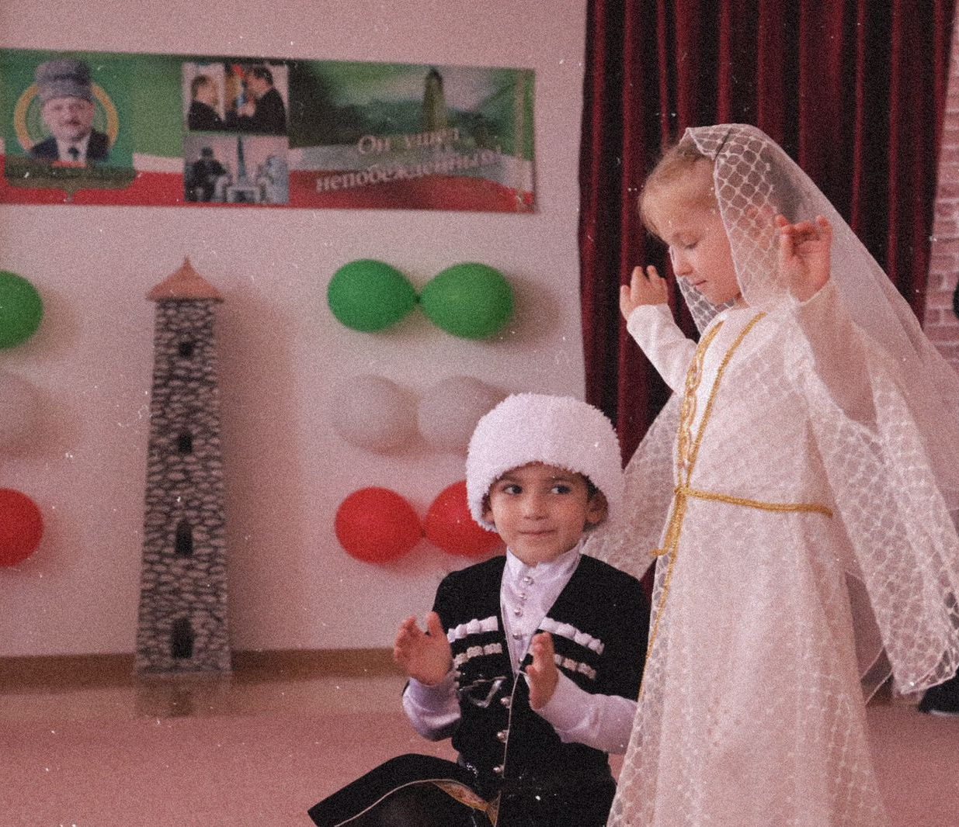
Хьовсарна баркалла!

